Slide 1



第五届“东方财富杯”
全国大学生金融精英挑战赛
主办单位： 共青团中央青年发展部
全国学校共青团研究中心
承办单位： 东方财富信息股份有限公司

Slide 2


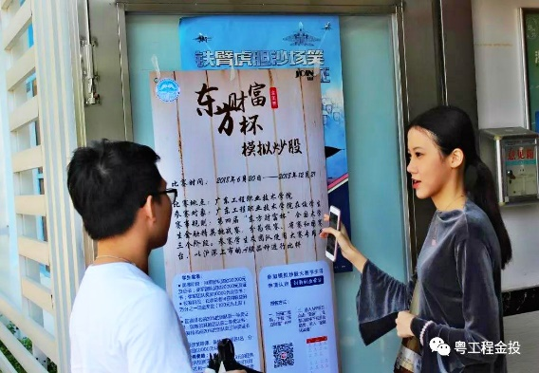
CONCENTS
目 录
企业介绍
流程安排
赛事规则
比赛奖励

Slide 3

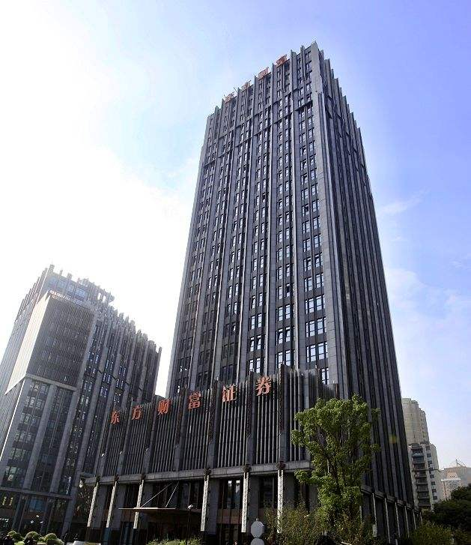

PART 01
企业简介
  企业理念
  企业产品
  企业实力

Slide 4


。
东方财富介绍
权威、专业、及时、全面
国内领先的互联网金融服务平台综合运营商，为超过一亿用户提供财经资讯和交易服务
产品丰富 牌照齐全
公司旗下拥有东方财富网、天天基金网、东方财富证券、Choice数据、股吧、东方财富期货、优优私募等强势业务板块及产品。
“用户为王”的经营理念
东方财富信息股份有限公司创办于2004年，十多年来始终坚持“用户为王”的经营理念
A股上市
2010年3月19日，东方财富成功登陆深圳证券交易所，成为首家A股上市的门户网站

Slide 5
东方财富——全面满足投资者的金融需求
征信
看新闻
看数据
买股票
保险
买港股
买美股
支付
Text
玩社交
买基金
做理财
彩票
在东方财富的金融生态场景中，重塑用户营销价值，实现金融资讯最精准、最直接的有效到达。

Slide 6
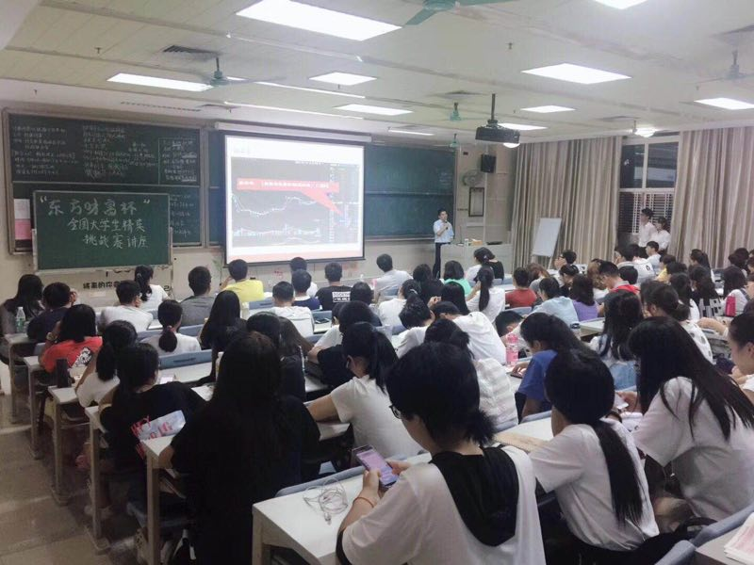
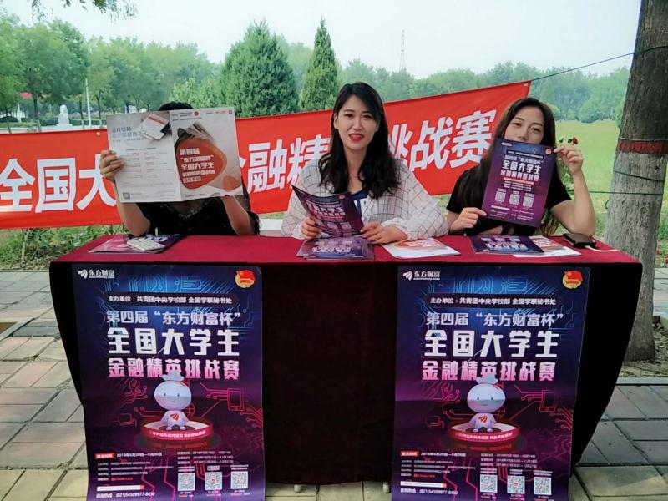
PART 02
活动概述
  活动背景
  组织架构
  参与对象

Slide 7



活动背景
为深入学习宣传贯彻习近平新时代中国特色社会主义思想和党的十九大精神，全面贯彻落实习近平总书记关于青年工作的重要思想和团的十八大精神，加强对大学生的金融实践教育，帮助大学生掌握金融基础知识，增强金融安全意识，提升金融实践能力，完善就业创业素质，团中央青年发展部拟举办第五届“东方财富杯” 全国大学生金融精英挑战赛。
燃财富梦想 登人生巅峰
全国性
趣味性
大众化

Slide 8


组织架构&参与对象
组织架构
参与对象
1
全国在校大学生；
主办单位：共青团中央青年发展部
2
下载东方财富APP并报名参赛；
承办单位：东方财富信息股份有限公司、
全国学校共青团研究中心
3
报名者不存在证券市场禁入情况。

Slide 9
风云再起，战火重燃
不仅为全国高校大学生提供金融实践平台，还提供相关的资讯、产品和服务，智能选股，多元模块设计，使学生更加深入地了解和掌握投资的相关知识与操作技巧。
智能模块
赛制优化，惊喜不断。新增金融知识竞赛，通过丰富有趣的活动形式，传递正确投资理念，激发同学关注现实经济问题、学习经济理论的兴趣，提高专业素养。
赛制纷呈
大赛奖项覆盖广泛，好礼多多，满足多元化需求，提高用户参与积极性。
奖励升级

Slide 10
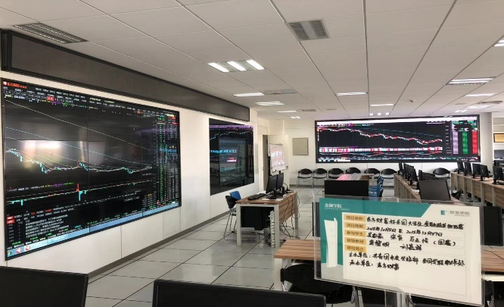

PART 03
赛事规则
  流程安排
  比赛标的
  特殊情况
  培训与答疑

Slide 11
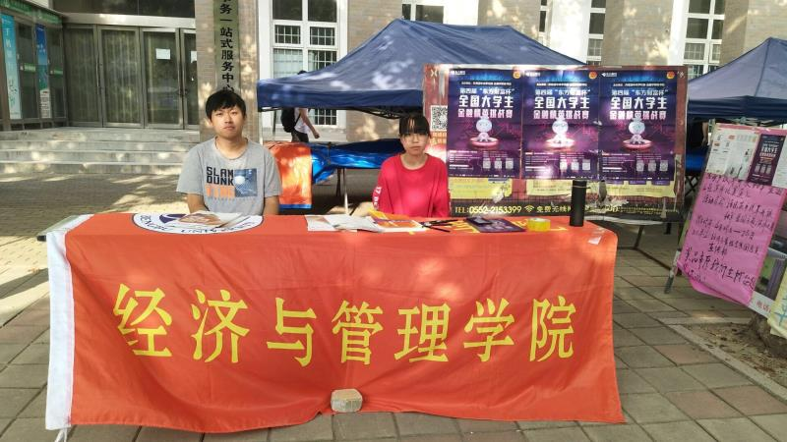
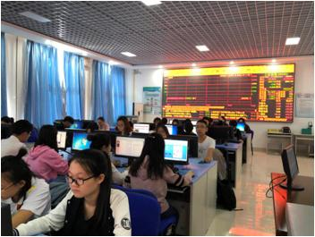
大赛流程
报名与确认
01
2019年4月15日— 2019年5月26日
02
热身练习（不计入成绩）
03
校赛（个人赛）
2019年4月15日—2019年5月3日
2019年5月6日—2019年5月31日（四周）
省赛（团队赛）
04
05
2019年6月10日—2019年7月5日（四周）
国赛（团队赛）
2019年7月15日—2019年8月9日（四周）

Slide 12

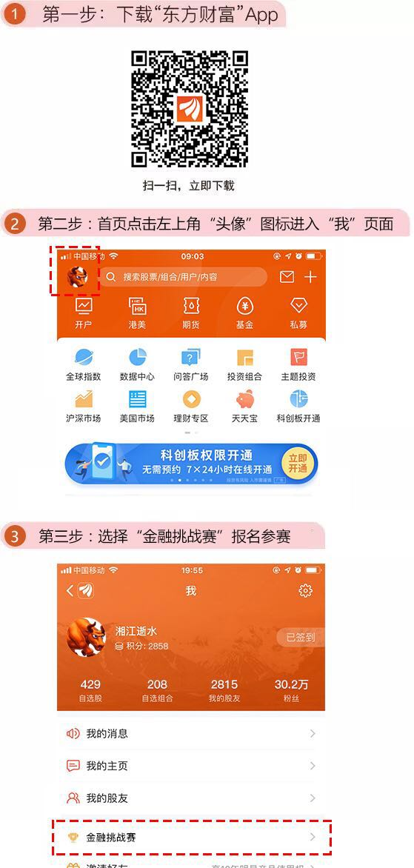
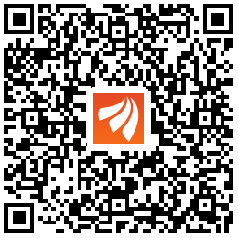
具体安排
01
报名与确认
报名方式一：
手机应用商店下载“东方财富”APP，首页点击左上角“头像”图标，进入“我”页面选择“金融挑战赛”，报名参赛。
扫一扫二维码，下载“东方财富”APP；
或应用商店搜索“东方财富”APP。

Slide 13
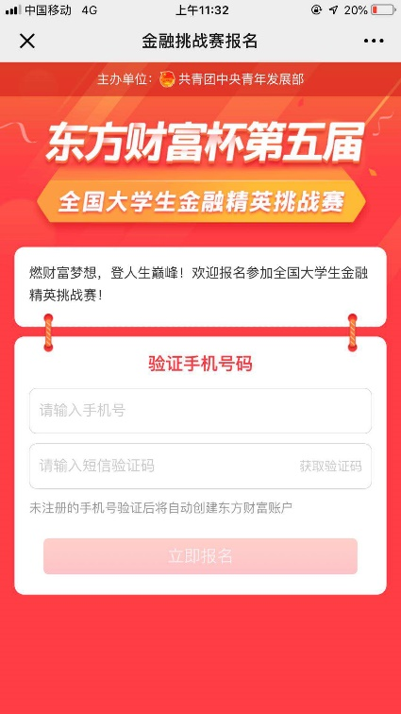
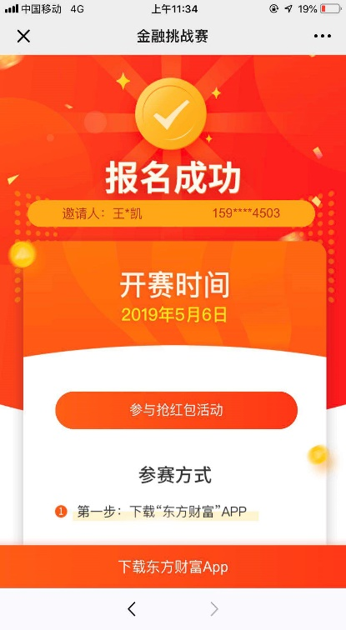
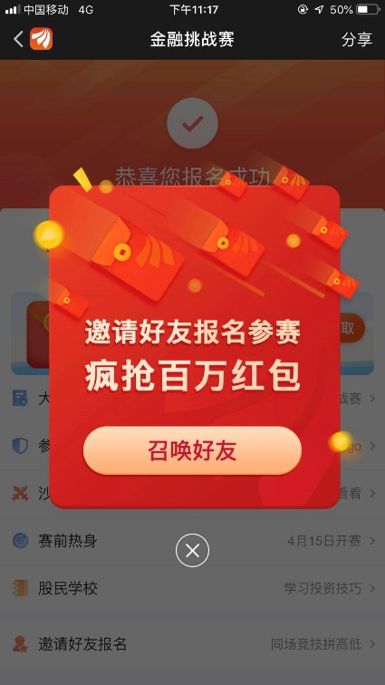
具体安排
01
报名与确认
报名方式二：
登陆大赛官网：young.eastmoney.com/xyds，报名参赛。
报名方式三：
每个参赛学校设一名领队老师，由领队老师负责组织收集参赛学生填写报名表，报名表可到大赛官网： young.eastmoney.com下载，填写完成后上传至领队后台：https://contestms.eastmoney.com。成功上传后，学生需尽快前往手机应用商店下载最新版“东方财富”APP，首页点击左上角“头像”图标进入“我”页面，选择“金融挑战赛”，使用报名手机号注册并登录，完成报名信息的确认。

Slide 14
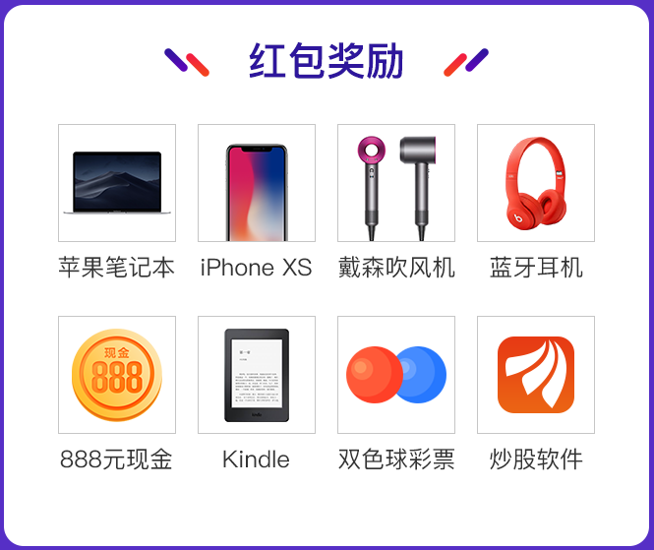
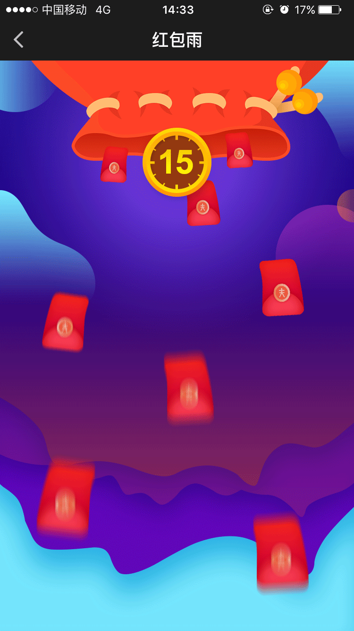
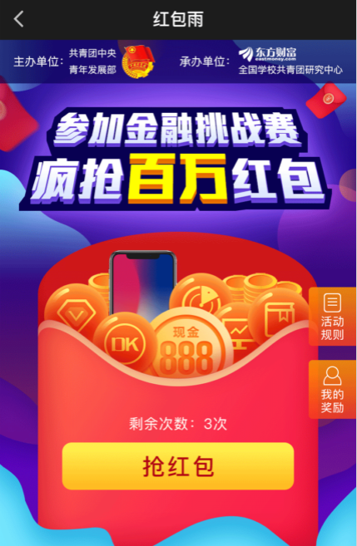
具体安排
报名参赛 疯抢百万红包
所有报名第五届“东方财富杯”全国大学生金融精英挑战赛的用户在APP中可参与一次抢红包，活动期间，报名用户在东方财富APP中将活动链接分享至外部渠道，被邀请人在分享的专属链接内留下手机号并完成金融挑战赛的报名，邀请人在APP中即可额外获得1次参与红包雨的机会，多邀多得，上不封顶！奖励丰富，心动不如行动！

Slide 15
具体安排
02
比赛形式为个人赛，以100万虚拟资产进行模拟交易。
各校参赛学生综合收益率排名前30%的学生进入省赛。
校赛
比赛形式为团体赛，参赛团队由晋级省赛的学生担任操盘手，邀请同校学生组建；
每个团队由操盘手、策略师、风控师3名选手组成；
每个团队需设1名指导老师；
每省（自治区、直辖市）综合收益率排名前5%的团队进入国赛；
单周全国综合收益冠军团队直接进入国赛。
03
省赛
04
国赛
比赛形式为团体赛，参赛团队以模拟交易形式进行比赛。
按照综合收益率排名，产生冠亚季军团队。
颁奖盛典

Slide 16
比赛标的
参赛学生及团队均使用大赛专用平台，交易品种限于沪深两市上市的A股。
参数 | A股
交易品种 | 所有沪深A股（包括创业板）
交易单位 | 股，委托量必须是100股的整数倍
最小变动价格 | 0.01
交易方式 | T+1，单向交易，买一和卖一匹配成交，不限制成交量
交易时间 | 交易日9:30至15:00 中午11:30至13:00休盘
结算时间 | 交易日当天17:00
价格涨跌限制 | 10%、st,*st 5%、名称N开头的股票不限（不可以涨停价买入，不可以跌停价卖出）
手续费 | 双边，成交金额的0.025%，最低5元。印花税和过户费已包含，不再单独收取
分红送转资金股票到账日 | T+1，即除权日到账并可使用
本比赛规则的解释权归主办方，主办方有权对规则出现的漏洞进行修改。

Slide 17
特殊情况
如果选手在大赛期间始终未操作，则不计算比赛成绩。
如果系统发生软硬件故障，导致模拟交易系统的运行处于非正常状态，主办方有权暂停有关操作，并对异常时期内的买卖操作进行相应的处置；原则上异常交易数据将被重置回当日或前一日开盘前状态。
如发现系统存在漏洞，主办方将予以核实，对故意利用漏洞获利选手主办方有权利取消其参赛成绩。

Slide 18
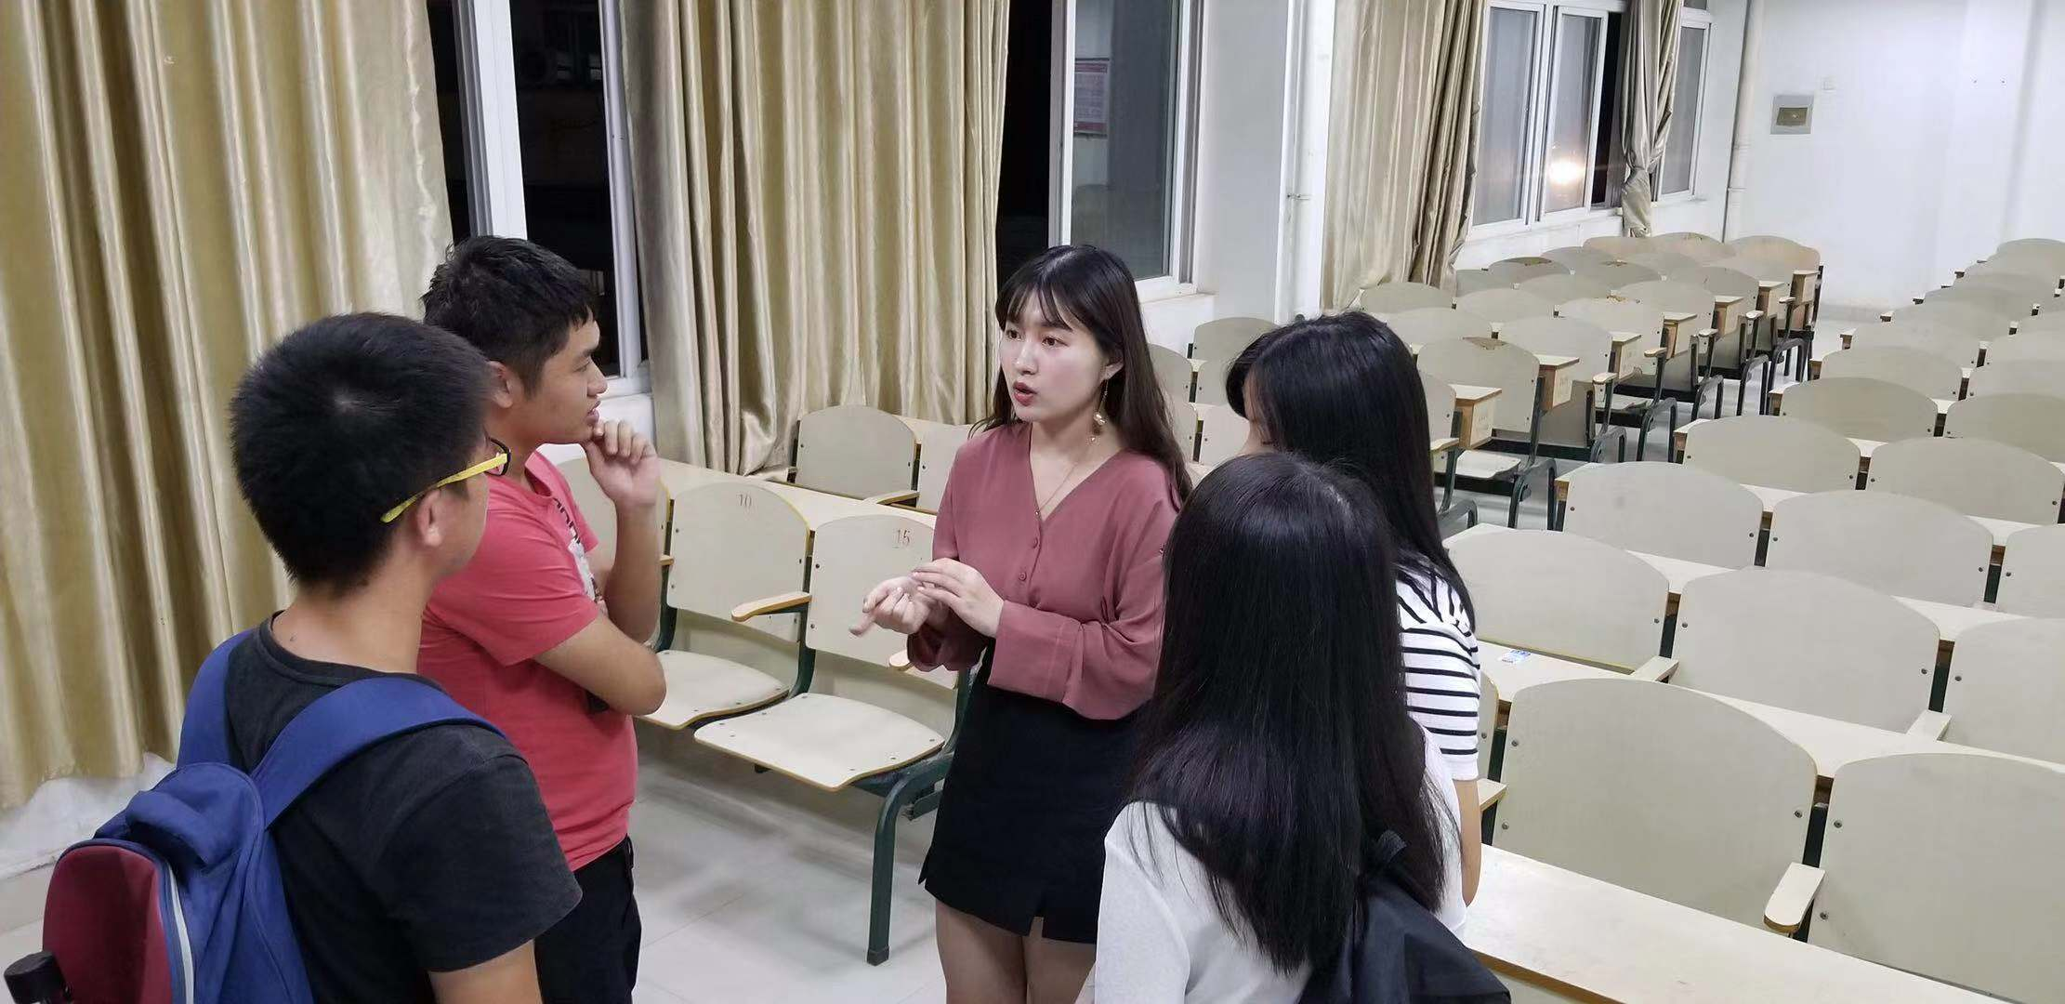
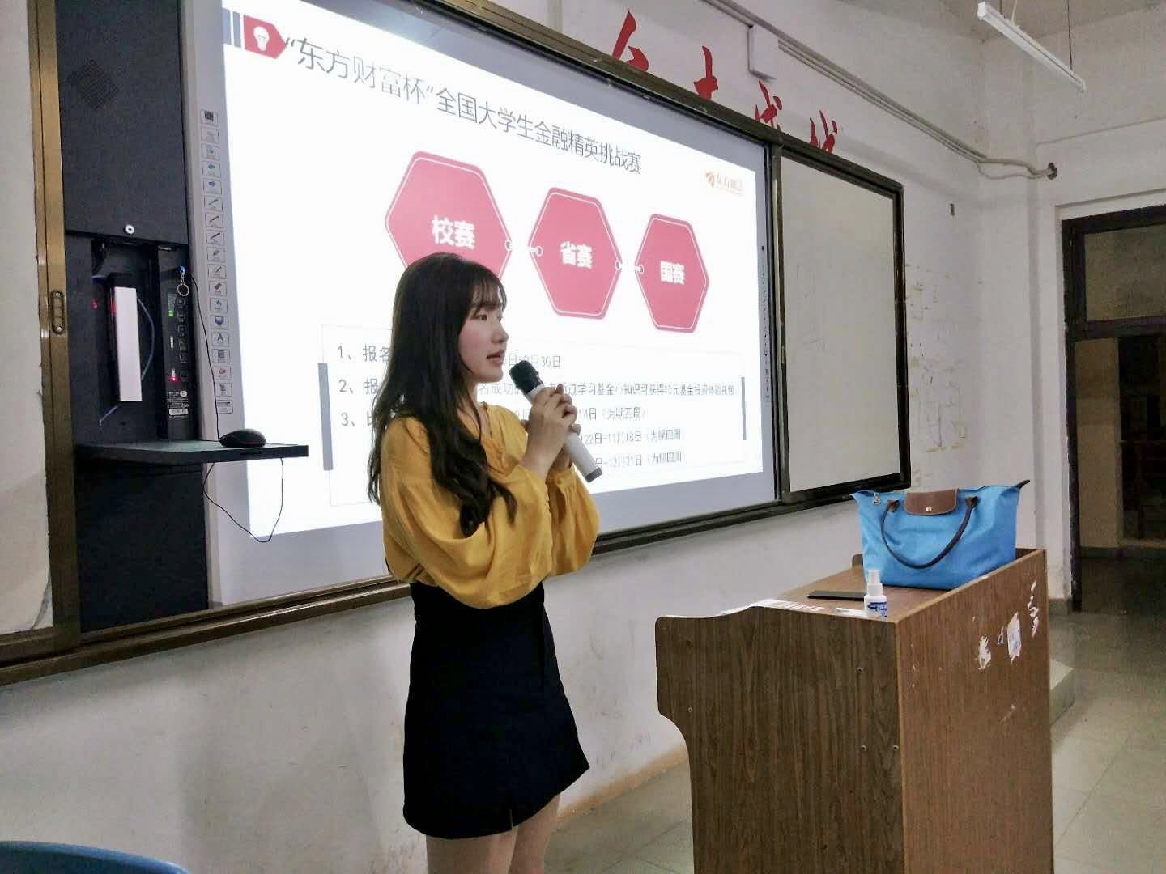
培训与答疑
各高校参赛者日常通过官方微信公众账号（金融挑战赛）、大赛沟通平台（领队加微信进群：16621793013，领队QQ群：237910945，学生QQ群： 676075216 ）、大赛电话（客服电话：021-24099098，联系电话：021-54509977 8450）进行赛事咨询，组委会也将通过大赛官方网站发布相关问题的答疑。各地各校在组织比赛时可邀请承办方予以现场指导。

Slide 19

PART 04
比赛奖励
  奖项设置
  软件奖励

Slide 20
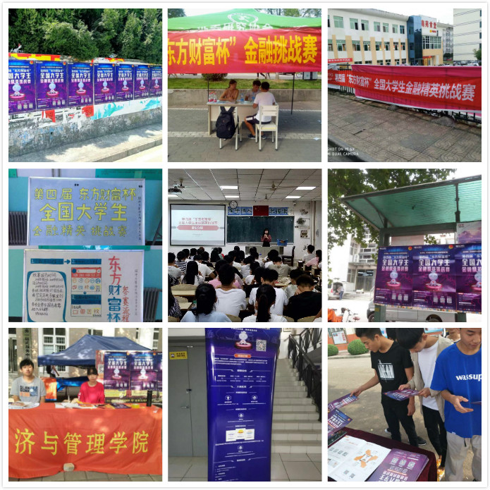
学校奖项
国赛最佳组织奖
国赛综合评分前十名学校获得国赛最佳组织奖。
01
省赛最佳组织奖
省赛综合评分前十名学校获得省赛最佳组织奖。
02
校赛最佳组织奖
校赛综合评分前十名学校获得校赛最佳组织奖。
03
根据参赛人数和选手成绩综合评定，评分权重为参赛人数占比 70%，学生成绩占比 30%。

Slide 21
领队及指导老师奖项
领队奖
根据所在院校学生报名参赛情况评定。
指导老师奖
01
02
国赛冠军团队指导老师奖励10000元及证书；
国赛亚军团队指导老师奖励5000元及证书；
国赛季军团队指导老师奖励3000元及证书；
国赛第四名至第六十名团队指导老师奖励1000元及证书。（所有领队老师、指导老师均可获得价值2088元的软件礼包一份）
最佳领队奖
10名，奖励5000元及证书
05
优秀领队奖
50名，奖励1000元及证书
06

Slide 22
学生奖项
冠、亚、季军奖
国赛冠军团队奖励30000元及证书； 国赛亚军团队奖励20000元及证书； 国赛季军团队奖励10000元及证书。
（国赛冠亚季军团队成员均可获得价值30888元的软件大礼包一份）
最佳风控师、最佳策略师
省赛及国赛阶段，策略师和风控师按照要求分别定期提交策略报告和风控报告，由大赛组委会评选最佳策略师和最佳风控师各一名，分别获10000元奖金及证书。
01
04
金融知识竞赛优胜奖
大赛期间，参与金融知识竞赛活动，答题成绩排名全国前五十名获金融知识竞赛优胜奖证书。
一、二等奖
国赛排名前20%的团队获一等奖证书；
国赛的其他团队获二等奖证书。
02
05
参与奖项
成功晋级国赛的学生可获得价值6188元的软件礼包一份。成功晋级省赛的学生可获得价值4188元的软件礼包。所有报名参加校赛的学生可获得价值2088元的软件礼包一份。
三等奖
各省省赛排名前5%-20%的团队获三等奖证书
03
06

Slide 23

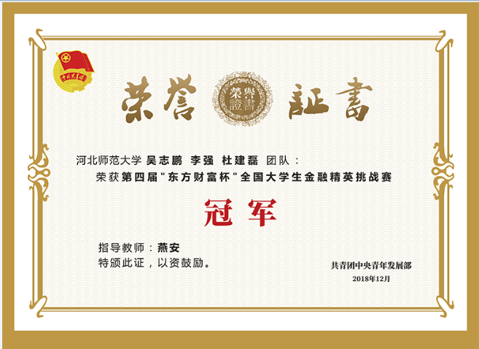

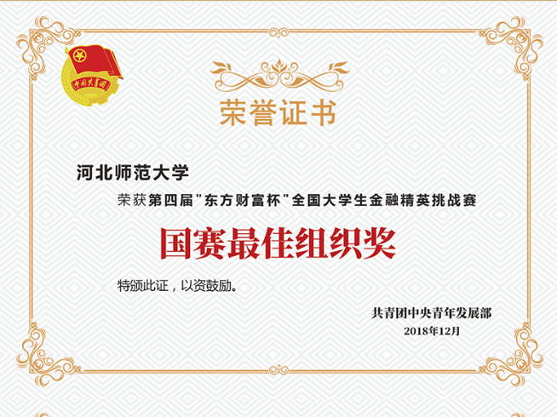
奖项设置
赛事所有奖项及奖金取最高单项，获奖证书皆为国家认证。
所设奖金均为税前金额，最终将由大赛组委会统一代缴个人所得税后发放。

Slide 24
软件奖励
所有领队老师、指导老师和报名参加校赛的学生可获得价值2088元的经典软件礼包一份；成功晋级省赛的学生可获得价值4188元的豪华软件礼包；成功晋级国赛的学生可获得价值6188元的尊贵软件礼包一份；国赛冠亚季军团队成员均可获得价值30888元的至臻软件礼包一份。
经典软件礼包
豪华软件礼包
股票买卖点提示（DK点）；
短线金股池（短线雷达）；
行业独家研究报告（VIP财富内参）1个月。
股票买卖点提示（DK点）;
短线金股池（短线雷达）;
行业独家研究报告（VIP财富内参）2个月。
软件礼包
尊贵软件礼包
至臻软件礼包
股票买卖点提示（DK点）;
短线金股池（短线雷达）;
行业独家研究报告（VIP财富内参）3个月。
手机全景行情工具（手机超级Level-2）;
股票买卖点提示（DK点）;
短线金股池（短线雷达）;
行业独家研究报告（VIP财富内参）1年;
财经数据终端（Choice金融终端）1年。

Slide 25
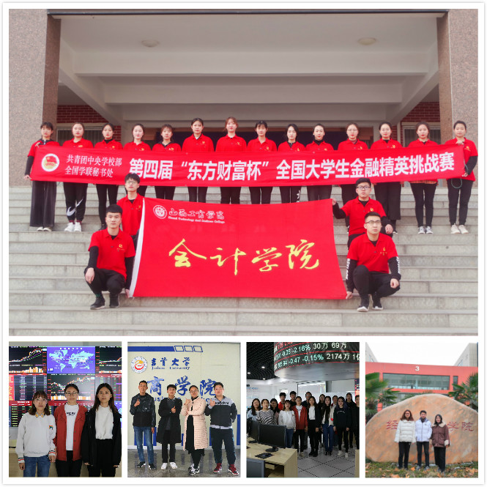

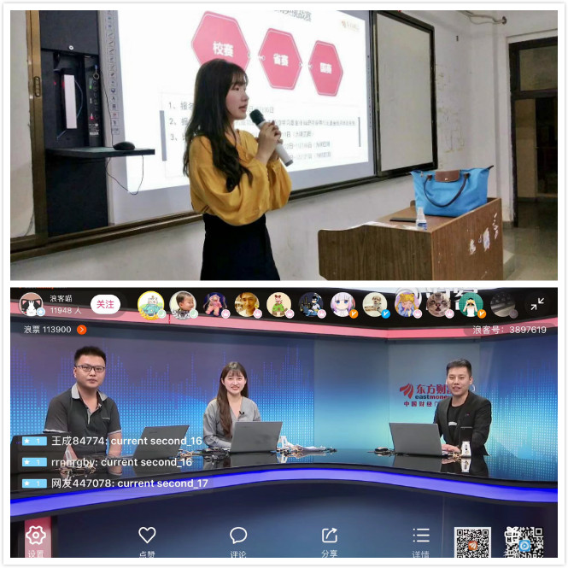
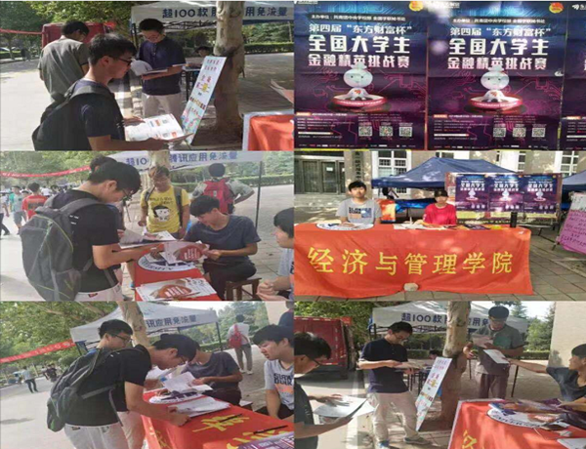
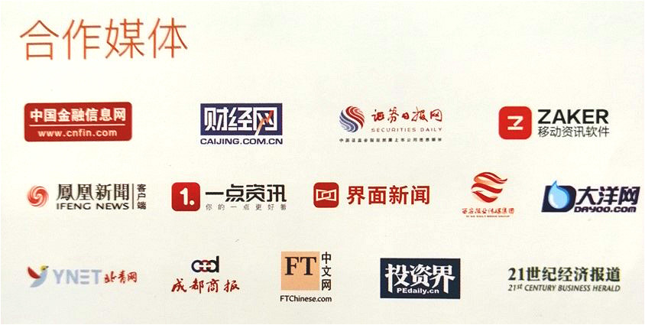
往届大赛风采
第四届大赛共吸引了来自全国1351所高校的数十万名学子报名参赛，中国金融信息网、财经网、凤凰网等权威媒体还对大赛做了宣传报道。

Slide 26

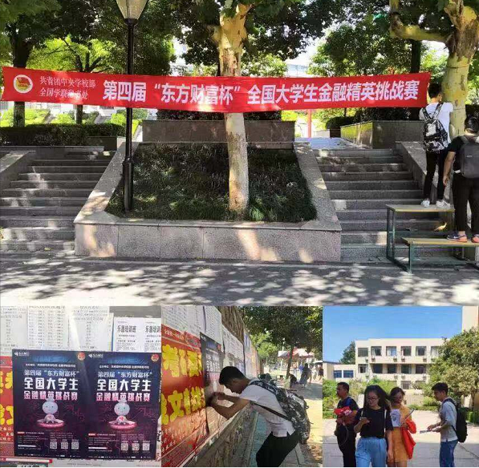
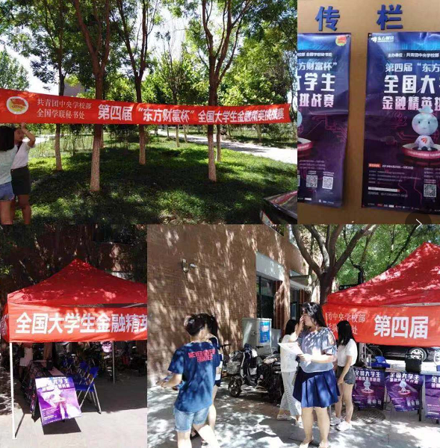
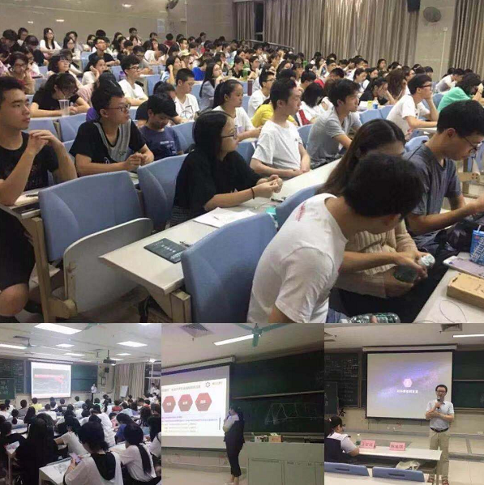
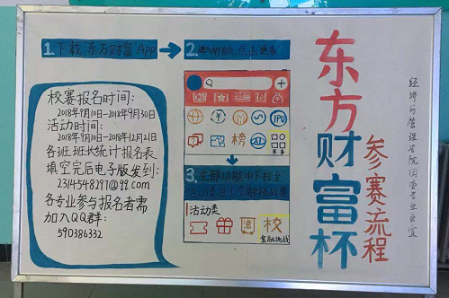
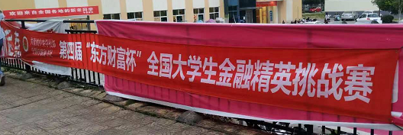
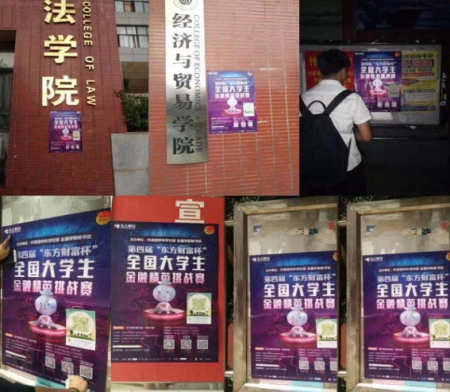
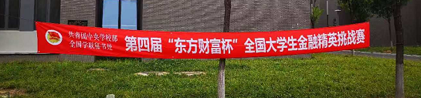
往届大赛风采

Slide 27
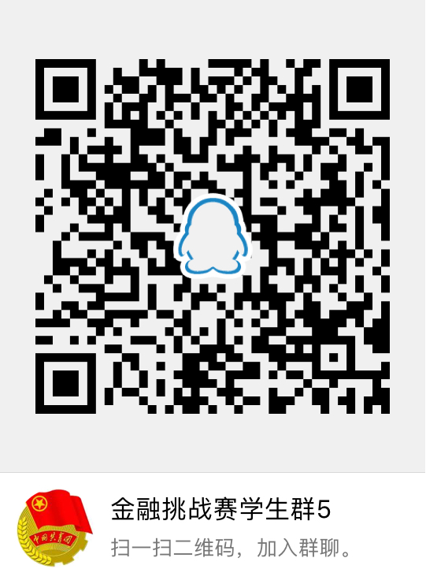

大赛交流QQ群
（*进群请将名称改为：学校+姓名，谢谢配合！）

Slide 28
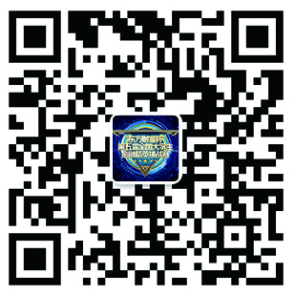
大赛领队交流微信
扫一扫添加微信进群

Slide 29
感谢聆听
THANKS

